Slide 1
STRUCTURED QUERY LANGUAGE – SQL
Quách Đình Hoàng
hoangqd@hcmute.edu.vn

Slide 2
NỘI DUNG
Giới thiệu ngôn ngữ SQL
Ngôn ngữ truy vấn có cấu trúc – SQL
Ngôn ngữ định nghĩa dữ liệu
Ngôn ngữ thao tác với dữ liệu
Cập nhật dữ liệu
Truy vấn dữ liệu

Slide 3
SQL
SQL là ngôn ngữ dùng để định nghĩa, thao tác, điều khiển dữ liệu và điều khiển giao tác trên cơ sở dữ liệu quan hệ.
SQL gồm:
Data Definition Language (DDL)
Data Manipulation Language (DML)
Data Control Language (DCL)
Transaction Control Language (TCL)

Slide 4
ĐẠI SỐ QUAN HỆ VÀ SQL
Đại số quan hệ và SQLđều là ngôn ngữ để mô tả truy vấn trong cơ sở dữ liệu quan hệ.
Đại số quan hệ (Relational Algebra)
Ngôn ngữ trung gian được sử dụng trong hệ quản trị cơ sở dữ liệu (DBMS).
Là ngôn ngữ thủ tục (functional)
SQL (Structured Query Language)
Ngôn ngữ truy vấn ở mức ứng dụng.
Là ngôn ngữ mô khai báo (declarative).

Slide 5
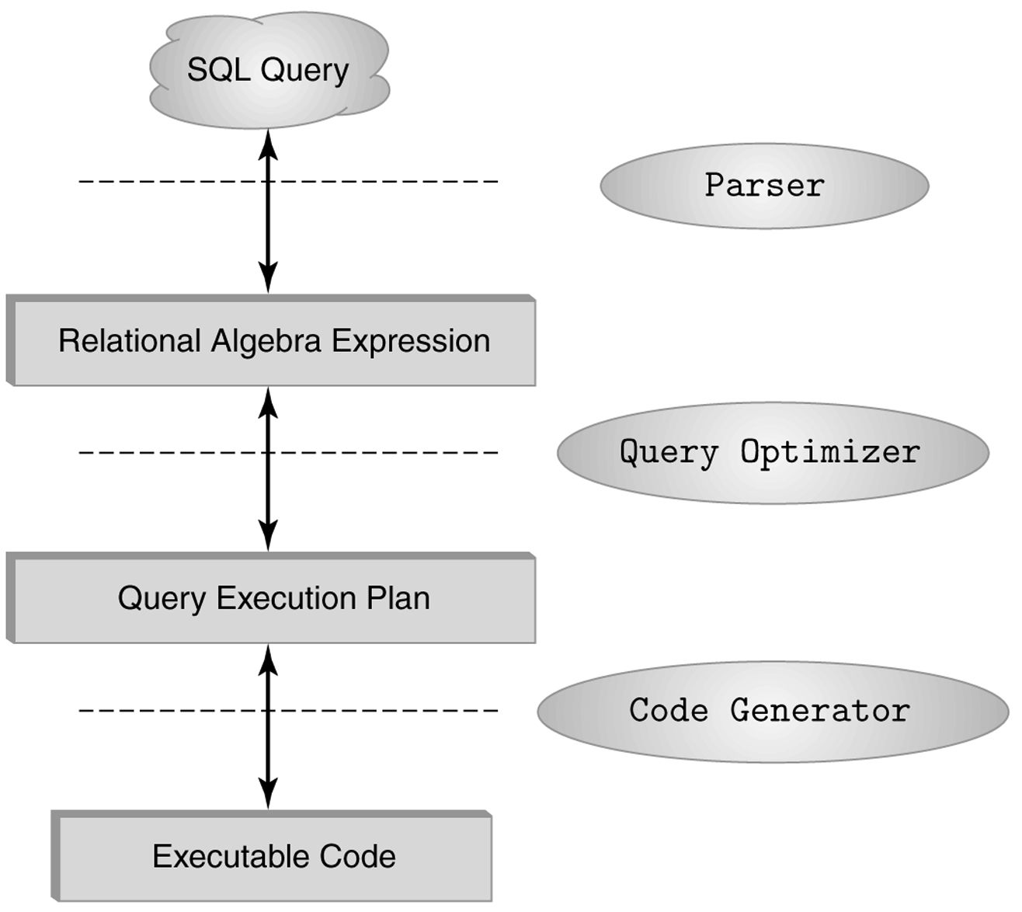
ĐẠI SỐ QUAN HỆ VÀ SQL

Slide 6
SQL
SQL là ngôn ngữ khai báo, relational algebra là ngôn ngữ thủ tục (what vs how).
Lịch sử
1974: “Structured English Query Language” (SEQUEL) – D. Chamberlin (IBM San Jose Laboratory).
1976: SEQUEL/2 → SQL được hỗ trợ bởi System R (IBM).
Cuối 70s: ORACLE là RDBMS thương mại đầu tiên hỗ trợ SQL.

Slide 7
SQL
Lịch sử (tiếp theo)
1987: Initial Standard for SQL (ANSI, ISO).
1989: Standard SQL + “Integrity Enhancement Feature” (ISO).
1992: SQL2, SQL/92 (ISO).
1999: SQL3, (SQL/99), hỗ trợ Object Oriented.
2003: SQL 2003
2006: SQL 2006
2008: SQL 2008

Slide 8
ĐỊNH NGHĨA DỮ LIỆU
DDL là ngôn ngữ dùng để định nghĩa:
Cấu trúc (lược đồ) cho mỗi quan hệ,
Miền giá trị (kiểu dữ liệu) cho mỗi thuộc tính,
Các ràng buộc (toàn vẹn) trên các quan hệ,
Các chỉ mục trên mỗi quan hệ.
Các lệnh DDL chính:
CREATE
ALTER
DROP

Slide 9
ĐỊNH NGHĨA DỮ LIỆU
Các lệnh DDL chính:
CREATE SCHEMA DROP SCHEMA
CREATE/ALTER DOMAIN DROP DOMAIN
CREATE/ALTER TABLE DROP TABLE
CREATE VIEW DROP VIEW
CREATE INDEX DROP INDEX

Slide 10
ĐỊNH NGHĨA DỮ LIỆU
CREATE TABLE
CREATE TABLE < Table_Name > ( <Table_Column> <Data_Type> [<Constraints>], <Table_Column> <Data_Type> [<Constraints>],
… [<Constraints>] )
<Constraints>: Integrity Constraints

Slide 11
ĐỊNH NGHĨA DỮ LIỆU
Integrity Constraints
Required data
Domain constraints
Entity integrity
Referential integrity

Slide 12
ĐỊNH NGHĨA DỮ LIỆU
Required data
SNAME varchar(16) NOT NULL
Domain constraints
SEX char NOT NULL CHECK (SEX IN (‘M’, ‘F’))
Entity integrity
UNIQUE (PNAME, COLOR, CITY)
PRIMARY KEY (SCODE, PCODE, JCODE)

Slide 13
ĐỊNH NGHĨA DỮ LIỆU
Referential integrity
FOREIGN KEY (SCODE) REFERENCES SUPPLIER
Những thao tác UPDATE/DELETE trên những giá trị của khóa chính ở bảng cha sẽ ảnh hưởng đến những giá trị này ở những bảng con và được xác định bởi các mệnh đề:
CASCADE
SET NULL/DEFAULT
NO ACTION

Slide 14
ĐỊNH NGHĨA DỮ LIỆU
CASCADE: DELETE những dòng trong bảng cha sẽ dẫn đến DELETE những dòng tương ứng trong bảng con.
SET NULL/DEFAULT: DELETE những dòng trong bảng cha và những dòng tương ứng trong bảng con thì cho giá trị là NULL/DEFAULT.
NO ACTION: Không cho phép DELETE những dòng trong bảng cha. Đây là giá trị mặc định.

Slide 15
ĐỊNH NGHĨA DỮ LIỆU
Referential integrity
FOREIGN KEY (SCODE) REFERENCES SUPPLIER ON DELETE SET NULL
FOREIGN KEY (SCODE) REFERENCES SUPPLIER ON UPDATE CASCADE

Slide 16
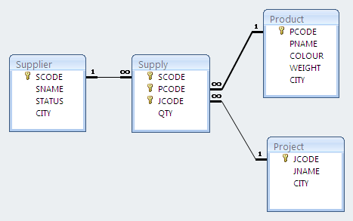
ĐỊNH NGHĨA DỮ LIỆU

Slide 17
ĐỊNH NGHĨA DỮ LIỆU
CREATE TABLE PROJECT (
JCODE char(2) NOT NULL,
PNAME varchar(20) NOT NULL,
CITY varchar(20) NOT NULL,
PRIMARY KEY (JCODE )
);
CREATE TABLE SUPPLY (
SCODE char(2) NOT NULL,
PCODE char(2) NOT NULL,
JCODE char(2) NOT NULL,
QTY int NOT NULL,
PRIMARY KEY (SCODE, PCODE, JCODE)
FOREIGN KEY (SCODE) REFERENCES SUPPLIER(SCODE),
FOREIGN KEY (PCODE) REFERENCES PRODUCT(PCODE),
FOREIGN KEY (JCODE) REFERENCES PROJECT(JCODE),
);
CREATE TABLE SUPPLIER (
SCODE char(2) NOT NULL
SNAME varchar(16) NOT NULL,
STATUS int NOT NULL,
CITY varchar(20) NOT NULL,
UNIQUE(SNAME),
PRIMARY KEY(SCODE)
);
CREATE TABLE PRODUCT (
PCODE char(2) NOT NULL
PNAME varchar(18) NOT NULL,
COLOR varchar(10) NOT NULL,
WEIGHT decimal(4,1) NOT NULL,
CITY varchar(20) NOT NULL,
PRIMARY KEY(PCODE),
UNIQUE (PNAME, COLOR, CITY)
);

Slide 18
THAO TÁC VỚI DỮ LIỆU
DML (Data Manipulation Language) là ngôn ngữ dùng để thao tác với cơ sở dữ liệu. Bao gồm,
Truy vấn: SELECT
Cập nhật: INSERT, UPDATE, DELETE

Slide 19
CẬP NHẬT DỮ LIỆU
Thêm: INSERT
INSERT INTO Table_Name [(Col₁, Col₂, ..., Col_{N})]
VALUES (Val₁, Val₂, ..., Val_{N});
Xóa: DELETE
DELETE FROM Table_Name
WHERE [Condition];
Sửa: UPDATE
UPDATE Table_Name
SET Col₁ = Val₁, Col₂ = Val₂, ..., Col_{N} = Val_{N}
WHERE [Condition];

Slide 20
TRUY VẤN DỮ LIỆU
Câu lệnh SELECT
SELECT
{* | [columnExpression [AS newName]] [,...] }
FROM TableName [alias] [, ...]
[WHERE condition]
[GROUP BY columnList [HAVING condition]]
[ORDER BY columnList]

Slide 21
TRUY VẤN DỮ LIỆU
FROM Xác định các bảng cần dùng.
WHERE Điều kiện trên dòng.
GROUP BY Tạo các nhóm có giá trị trên các cột cần nhóm giống nhau.
HAVING Điều kiện trên nhóm.
SELECT Xác định các cột trả về
ORDER BY Xác định thứ tự của kết quả

Slide 22
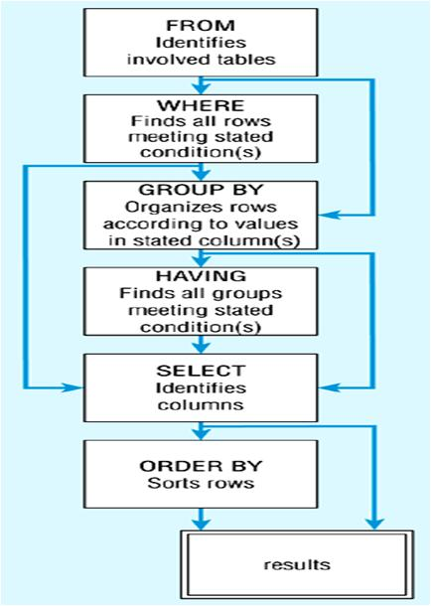

Slide 23
TRUY VẤN DỮ LIỆU
Các từ khóa thường sử dụng
Đổi tên: AS
Điều kiện: AND, OR, IS (NOT) NULL
So sánh: LIKE (%, _), BETWEEN … AND…, (NOT) IN, (NOT) EXISTS, ANY, ALL
Loại các dòng trùng nhau: DISTINCT
Hàm: COUNT, MIN, MAX, SUM, AVG
Tập hợp: UNION, INTERSECT, EXCEPT
Phép kết: JOIN, LEFT/RIGHT/FULL JOIN.
Sắp xếp: ASC, DESC

Slide 24
TRUY VẤN DỮ LIỆU
Một câu lệnh SELECT này có thể được lồng trong một câu lệnh SELECT khác (subselect, nested select, subquery, nested query).
Subselect có thể nằm ở mệnh để SELECT, FORM, WHERE, HAVING.
Subselect chỉ chứa một cột, trừ trường hợp nó được dùng với từ khóa EXISTS.
Khi subselect là một toán hạng trong phép so sánh, nó phải nằm ở vế phải.

Slide 25
TRUY VẤN DỮ LIỆU
Ví dụ 1: Tìm tên của những sản phẩm đã được cho dự án 'Console’.
Bước 1: Nhìn vào lược đồ, xác định bảng cần sử dụng

Slide 26
TRUY VẤN DỮ LIỆU
Ví dụ 1: Tìm tên của những sản phẩm đã được cho dự án 'Console’.
Bước 2: Tìm các thuộc tính cần sử dụng

Slide 27
TRUY VẤN DỮ LIỆU
Ví dụ 1: Tìm tên của những sản phẩm đã được cho dự án 'Console’.
Bước 3: Lần theo các kết nối

Slide 28
TRUY VẤN DỮ LIỆU
Ví dụ 1: Tìm tên của những sản phẩm đã được cho dự án 'Console’.
Bước 4: Kết các bảng lại
SELECT *
FROM PRODUCT P, SUPLY S, PROJECT J
WHERE P.PCODE = S.PCODE
AND S.JCODE = J.JCODE

Slide 29
TRUY VẤN DỮ LIỆU
Ví dụ 1: Tìm tên của những sản phẩm đã được cho dự án 'Console’.
Bước 5: Thêm điều kiện chọn
SELECT *
FROM PRODUCT P, SUPLY S, PROJECT J
WHERE P.PCODE = S.PCODE
AND S.JCODE = J.JCODE
AND J.JNAME = ‘Console’

Slide 30
TRUY VẤN DỮ LIỆU
Ví dụ 1: Tìm tên của những sản phẩm đã được cho dự án 'Console’.
Bước 6: Chỉ chọn những thuộc tính cần cho kết quả
SELECT P.PNAME
FROM PRODUCT P, SUPLY S, PROJECT J
WHERE P.PCODE = S.PCODE
AND S.JCODE = J.JCODE
AND JNAME = ‘Console’

Slide 31
TRUY VẤN DỮ LIỆU
Ví dụ 1: Tìm tên của những sản phẩm đã được cho dự án 'Console’.
Bước 7: Khử những giá trị trùng nhau
SELECT DISTINCT P.PNAME
FROM PRODUCT P, SUPLY S, PROJECT J
WHERE P.PCODE = S.PCODE
AND S.JCODE = J.JCODE
AND JNAME = ‘Console’

Slide 32
TRUY VẤN DỮ LIỆU
Ví dụ 2: Cho biết trung bình mỗi sản phẩm được cung cấp cho bao nhiêu dự án.
Bước 1: Tạo một quan hệ cho biết mỗi sản phẩm được cung cấp cho bao nhiêu dự án
Chưa chính xác, có thể có nhiều nhà cung cấp cùng cung cấp một sản phẩm cho một dự án nào đó
SELECT PCODE, COUNT(*)
FROM SUPLY
GROUP BY PCODE

Slide 33
TRUY VẤN DỮ LIỆU
Ví dụ 2: Cho biết trung bình mỗi sản phẩm được cung cấp cho bao nhiêu dự án.
Bước 1: Tạo một quan hệ cho biết mỗi sản phẩm được cung cấp cho bao nhiêu dự án
SELECT PCODE,
COUNT(DISTINCT PCODE) AS NUM
FROM SUPLY
GROUP BY S.PCODE

Slide 34
TRUY VẤN DỮ LIỆU
Ví dụ 2: Cho biết trung bình mỗi sản phẩm được cung cấp cho bao nhiêu dự án.
Bước 2: Tính trung bình từ quan hệ tạo được ở bước 1
Xem quan hệ tạo được ở bước 1 như là một subquery và đưa vào mệnh đề FROM của query chính.

Slide 35
TRUY VẤN DỮ LIỆU
Cho biết trung bình mỗi sản phẩm được cung cấp cho bao nhiêu dự án.
Bước 2: Tính trung bình từ quan hệ tạo được ở bước 1
Cần một subquery nữa để tính số tổng loại sản phẩm đã có.
SELECT COUNT(*) FROM PRODUCT

Slide 36
TRUY VẤN DỮ LIỆU
Cho biết trung bình mỗi sản phẩm được cung cấp cho bao nhiêu dự án.
Bước 3: Kết hợp 2 subquery để tính trung bình
Một kỹ thuật để ép kết quả sang kiểu số thực
SELECT (SUM(R.NUM) + 0.0) /
(SELECT COUNT(*) FROM PDODUCT)
FROM (SELECT PCODE,
COUNT(DISTINCT PCODE) AS NUM
FROM SUPLY
GROUP BY S.PCODE) AS R

Slide 37
TRUY VẤN DỮ LIỆU
Q1: Cho biết thông tin chi tiết của tất cả các nhà cung cấp.
SELECT *
FROM SUPPLIER;
Q2: Liệt kê mã số của tất cả các sản phẩm đã được cung cấp.
SELECT DISTINCT PCODE
FROM SUPPLY;

Slide 38
TRUY VẤN DỮ LIỆU
Q3: Liệt kê mã số của những nhà cung cấp ở 'Paris' và có status > 20.
SELECT SCODE
FROM SUPPLIER
WHERE CITY = 'Paris'
AND STATUS > 20;

Slide 39
TRUY VẤN DỮ LIỆU
Q4: Với mỗi sản phẩm, liệt kê mã số, trọng lượng theo gram (1 pound = 454 gram)
SELECT PCODE,
WEIGHT * 454 AS 'Weight (grams)'
FROM PRODUCT;

Slide 40
TRUY VẤN DỮ LIỆU
Q5: Cho biết mã số và status của những nhà cung cấp ở 'Paris' theo thứ tự giảm dần của status.
SELECT SCODE, STATUS
FROM SUPPLIER
WHERE CITY = 'Paris'
ORDER BY STATUS DESC;

Slide 41
TRUY VẤN DỮ LIỆU
Q6: Cho biết tất cả các sản phẩm có tên bắt đầu là ký tự C.
SELECT *
FROM PRODUCT
WHERE PNAME LIKE 'C%';

Slide 42
TRUY VẤN DỮ LIỆU
Q7: Cho biết mã nhà cung cấp và mã sản phẩm tương ứng với điều kiện chúng đều ở cùng thành phố.
SELECT S.SCODE, P.PCODE
FROM SUPPLIER S, PRODUCT P
WHERE S.CITY = P.CITY;

Slide 43
TRUY VẤN DỮ LIỆU
Q8: Với mỗi sản phẩm đã được cung cấp, cho biết mã số sản phẩm và tổng số lượng đã giao dịch của sản phẩm đó.
SELECT PCODE, SUM(QTY)
FROM SUPPLY
GROUP BY PCODE;

Slide 44
TRUY VẤN DỮ LIỆU
Q9: Cho biết những mã số sản phẩm được cung cấp bởi nhiều hơn 1 nhà cung cấp.
SELECT PCODE
FROM SUPPLY
GROUP BY PCODE
HAVING COUNT(*) > 1;

Slide 45
TRUY VẤN DỮ LIỆU
Q10: Cho biết mã của những sản phẩm có trọng lượng nhỏ nhất.
SELECT PCODE
FROM PRODUCT
WHERE WEIGHT =
(SELECT MIN(WEIGHT)
FROM PRODUCT);

Slide 46
TRUY VẤN DỮ LIỆU
Q11: Tìm mã của những nhà cung cấp đã cung cấp sản phẩm cho dự án 'Console' và mã của những sản phẩm họ đã cung cấp.
SELECT S.SCODE, P.PCODE
FROM SUPPLIER S, SUPPLY SPJ, PRODUCT P, PROJECT J
WHERE S.SCODE = SPJ.SCODE
AND P.PCODE = SPJ.PCODE
AND J.JCODE = SPJ.JCODE
AND J.JNAME = ‘Console’

Slide 47
TRUY VẤN DỮ LIỆU
Q11: Tìm mã của những nhà cung cấp đã cung cấp sản phẩm cho dự án 'Console' và mã của những sản phẩm họ đã cung cấp.
SELECT S.SCODE, P.PCODE
FROM ((SUPPLIER S JOIN SUPPLY SPJ ON S.SCODE = SPJ.SCODE)
JOIN PRODUCT P ON P.PCODE = SPJ.PCODE)
JOIN PROJECT J ON J.JCODE = SPJ.JCODE
WHERE J.JNAME = ‘Console’

Slide 48
TRUY VẤN DỮ LIỆU
Q12: Cho biết cặp mã nhà cung cấp tương ứng với điều kiện chúng đều ở cùng thành phố.
SELECT S1.SCODE, S2.SCODE
FROM SUPPLIER S1, SUPPLIER S2
WHERE S1.CITY = S2.CITY
AND S1.SCODE < S2.SCODE;

Slide 49
TRUY VẤN DỮ LIỆU
Q13: Liệt kê tên của những sản phẩm chưa từng được cung cấp cho một dự án nào đó.

Slide 50
TRUY VẤN DỮ LIỆU
Q14: Liệt kê tên của những sản phẩm chưa từng được cung cấp cho một dự án tại 'London'.

Slide 51
TRUY VẤN DỮ LIỆU
Q15: Tìm tên của mỗi nhà cung cấp và tên của mỗi sản phẩm mà nhà cung cấp đó đã cung cấp cho cả hai dự án 'J2' và 'J4'.

Slide 52
TRUY VẤN DỮ LIỆU
Q16: Liệt kê mã của nhà cung cấp đã cung cấp số lượng nhiều nhất cho mỗi loại sản phẩm tất (tính trên tất cả các dự án).

Slide 53
TRUY VẤN DỮ LIỆU
Q17: Liệt kê những nhà cung cấp đã cung cấp tất cả những sản phẩm có tên 'Screw'.

Slide 54
TỔNG KẾT
Giới thiệu ngôn ngữ SQL
Ngôn ngữ truy vấn có cấu trúc – SQL
Ngôn ngữ định nghĩa dữ liệu
Ngôn ngữ thao tác với dữ liệu
Cập nhật dữ liệu
Truy vấn dữ liệu

